Slide 1

NGHIÊN CỨU NODEJS VÀ XÂY DỰNG TRANG WEB TRÌNH CHIẾU LỜI BÀI HÁT
BÁO CÁO THỰC TẬP ĐỒ ÁN CHUYÊN NGÀNH
ĐỀ TÀI
GIẢNG VIÊN HƯỚNG DẪN
THẦY NGUYỄN BẢO ÂN
SINH VIÊN THỰC HIỆN
CAO KA KA

Slide 2
TỔNG QUAN
01
04
02
05
03
06
Lý do
chọn đề tài
Xây dựng Back-end API
Nghiên cứu lý thuyết
Xây dựng Front-end
Xây dựng Database
Kết luận
& Hướng phát triển

Slide 3

01
LÝ DO CHỌN ĐỀ TÀI

Slide 4
Lý do chọn đề tài
Muốn tìm hiểu và nắm vững Restful API
Restful API đã trở nên cực kỳ phổ biến trong các ứng dụng web. Việc hiểu rõ và nắm vững các kiến thức đó là điều hết sức cần thiết khi chúng ta đang sống trong một thế giới công nghệ luôn thay đổi từng ngày.
Tìm hiểu về NodeJS
NodeJS cùng với thư viện ExpressJS là một sự lựa chọn tuyệt vời để bắt đầu tìm hiểu về Restful API.
Nhu cầu về một trang web trình chiếu lời bài hát
Không chỉ cần phải đáp ứng được các chức năng cần thiết, mà phải có ngôn ngữ thiết kế phù hợp, bắt mắt, thân thiện, dể dàng trong việc trải nghiệm và sử dụng.

Slide 5




Mục đích nghiên cứu
Hiểu rõ về NodeJS, Restful API và ứng dụng chúng để xây dựng website trình chiếu lời bài hát.
Đối tượng nghiên cứu
RESTFUL API
+ AUTH
Kiến thức về Restful API
và xác thực
NodeJS và
thư viện ExpressJS
Cơ sở dữ liệu
MongoDB
Framework ReactJS

Slide 6
02
NGHIÊN CỨU LÝ THUYẾT

Slide 7
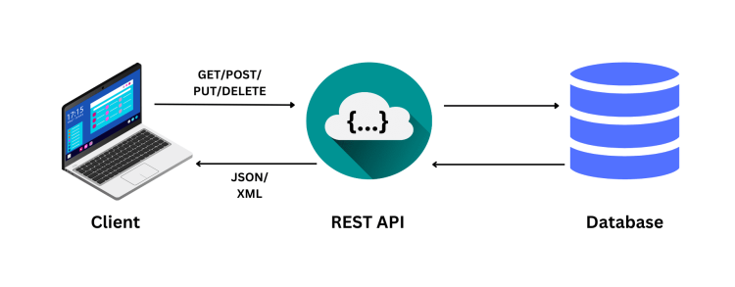
RESTFUL API
RESTful API (Representational State Transfer API) là một kiến trúc thiết kế cho việc xây dựng các dịch vụ web linh hoạt, đơn giản và dễ dàng tích hợp. Được đặt ra bởi Roy Fielding trong luận văn tiến sĩ của mình vào năm 2000, RESTful API dựa trên các nguyên tắc cơ bản của REST, một mô hình truyền thông không trạng thái và có khả năng mở rộng.

Slide 8

AUTH
Xác thực người dùng là quá trình xác định xem một người dùng có quyền truy cập vào một hệ thống, ứng dụng hoặc dịch vụ cụ thể không. Đây là một phần quan trọng trong bảo mật thông tin và đảm bảo rằng chỉ những người dùng được ủy quyền mới có thể truy cập vào các tài nguyên hay chức năng nhất định.

Slide 9

NODEJS
Node.js là một môi trường thực thi mã nguồn mở xây dựng trên JavaScript engine của Chrome, giúp chạy mã JavaScript trên máy chủ. Với kiến trúc không đồng bộ và sự kiện lớn, Node.js tối ưu hóa việc xử lý đa nhiệm và làm cho các ứng dụng real-time trở nên dễ dàng.
Node.js không chỉ hỗ trợ nhiều nền tảng mà còn giúp đơn giản hóa quy trình phát triển và triển khai ứng dụng. Sự xuất hiện của các framework nổi tiếng như Express.js và công nghệ như Socket.io cung cấp những công cụ mạnh mẽ để phát triển ứng dụng web và real-time.

Slide 10
MONGODB
MongoDB là một hệ quản trị cơ sở dữ liệu phi quan hệ, mã nguồn mở, được thiết kế để đáp ứng nhu cầu của các ứng dụng hiện đại với dữ liệu đa dạng và phức tạp. Điểm độc đáo của MongoDB là khả năng lưu trữ dữ liệu dưới dạng BSON (Binary JSON), một định dạng nhị phân tương tự JSON, mang lại tính linh hoạt trong việc định hình cấu trúc dữ liệu.
MongoDB hỗ trợ mô hình mở rộng ngang, cho phép dễ dàng mở rộng cơ sở dữ liệu khi cần thiết, giúp ứng phó với lưu lượng dữ liệu tăng cao. Điều này thích hợp cho các ứng dụng yêu cầu tính mở rộng và khả năng xử lý dữ liệu lớn.

Slide 11

REACTJS
ReactJS là một thư viện JavaScript mã nguồn mở được thiết kế bởi Facebook để tạo ra những ứng dụng web hấp dẫn, nhanh và hiệu quả với mã hóa tối thiểu. Mục đích cốt lõi của ReactJS không chỉ khiến cho trang web phải thật mượt mà còn phải nhanh, khả năng mở rộng cao và đơn giản.
Sức mạnh của ReactJS xuất phát từ việc tập trung vào các thành phần riêng lẻ. Chính vì vậy, thay vì làm việc trên toàn bộ ứng dụng web, ReactJS cho phép một lập trình viên có thể chia nhỏ giao diện người dùng phức tạp thành các thành phần đơn giản hơn, giúp việc quản lý dễ dàng hơn.

Slide 12
03
XÂY DỰNG DATABASE

Slide 13
MÔ TẢ BÀI TOÁN
xây dựng trang web trình chiếu lời bài hát Reflow với nhiều chức năng như đăng nhập, đăng ký, xem danh sách bài hát, trình chiếu lời bài hát, thay đổi thứ tự đoạn trong bài hát, lưu danh sách bài hát yêu thích, và các chức năng quản lý thông tin bài hát, thể loại, ca sĩ. Người dùng có thể thực hiện thêm và xoá bài hát khỏi danh sách yêu thích, tuỳ chỉnh thông tin cá nhân. Hệ thống phân biệt người dùng miễn phí và người dùng Premium, với người dùng Premium có quyền sử dụng một số chức năng đặc biệt như thay đổi nền trình chiếu và thứ tự đoạn trong bài hát. Quản trị hệ thống có toàn quyền thực hiện các chức năng quản lý, bao gồm thống kê, quản lý người dùng, bài hát, thể loại, và ca sĩ.

Slide 14
CÁC CHỨC NĂNG CHÍNH
Đăng nhập/Đăng ký
Danh sách yêu thích
Trình chiếu lời bài hát
Tìm kiếm
Xem danh sách bài hát
Quản trị hệ thống

Slide 15
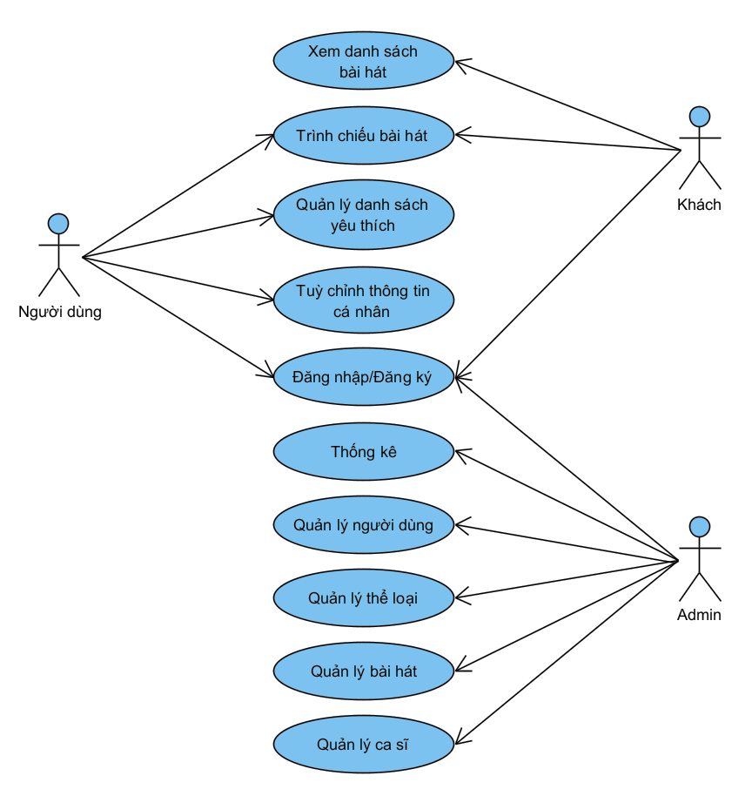
MÔ HÌNH USE-CASE
Hệ thống được xây dựng với 3 vai trò:
Khách
Người dùng đã đăng nhập
Quản trị viên (Admin)

Slide 16
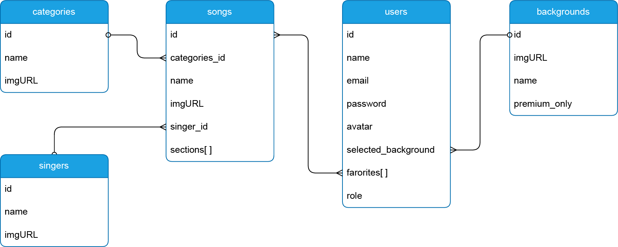
MÔ HÌNH CƠ SỞ DỮ LIỆU

Slide 17
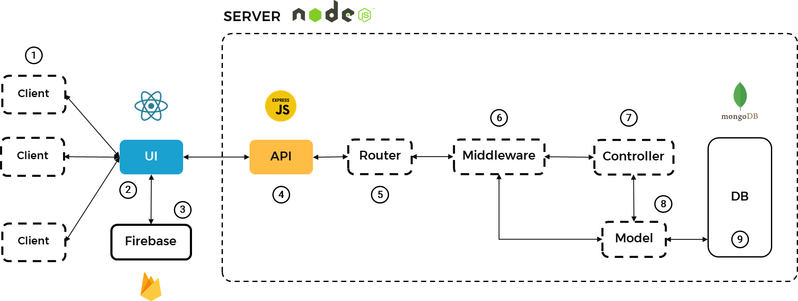
KIẾN TRÚC HỆ THỐNG

Slide 18
04
XÂY DỰNG BACK-END API

Slide 19
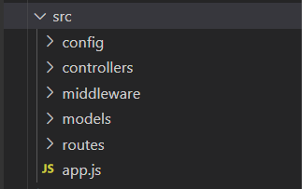
TỔ CHỨC THƯ MỤC
Chứa các thiết đặt CSDL, Key
Các bộ xử lý
Xác thực người dùng
Chứa các lớp giao tiếp CSDL
Chứa các định tuyến
File chạy dự án
Cấu trúc thư mục

Slide 20
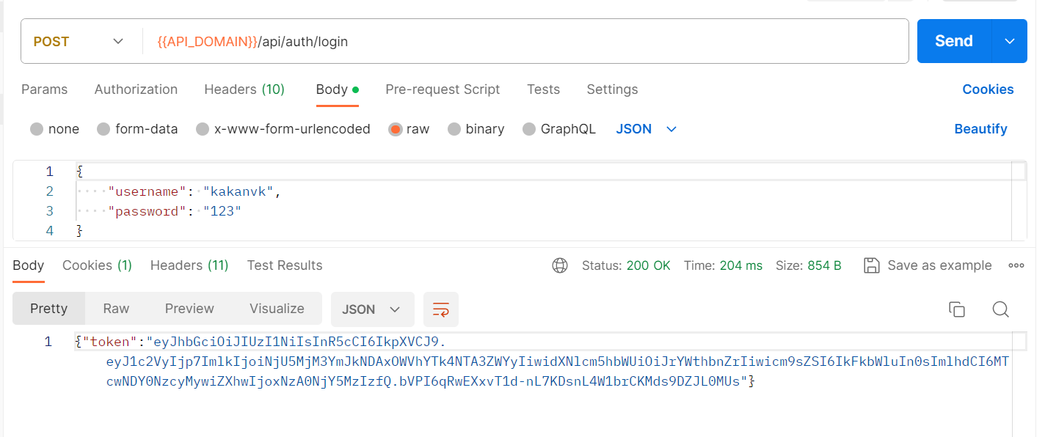
Test API đăng nhập với Postman

Slide 21
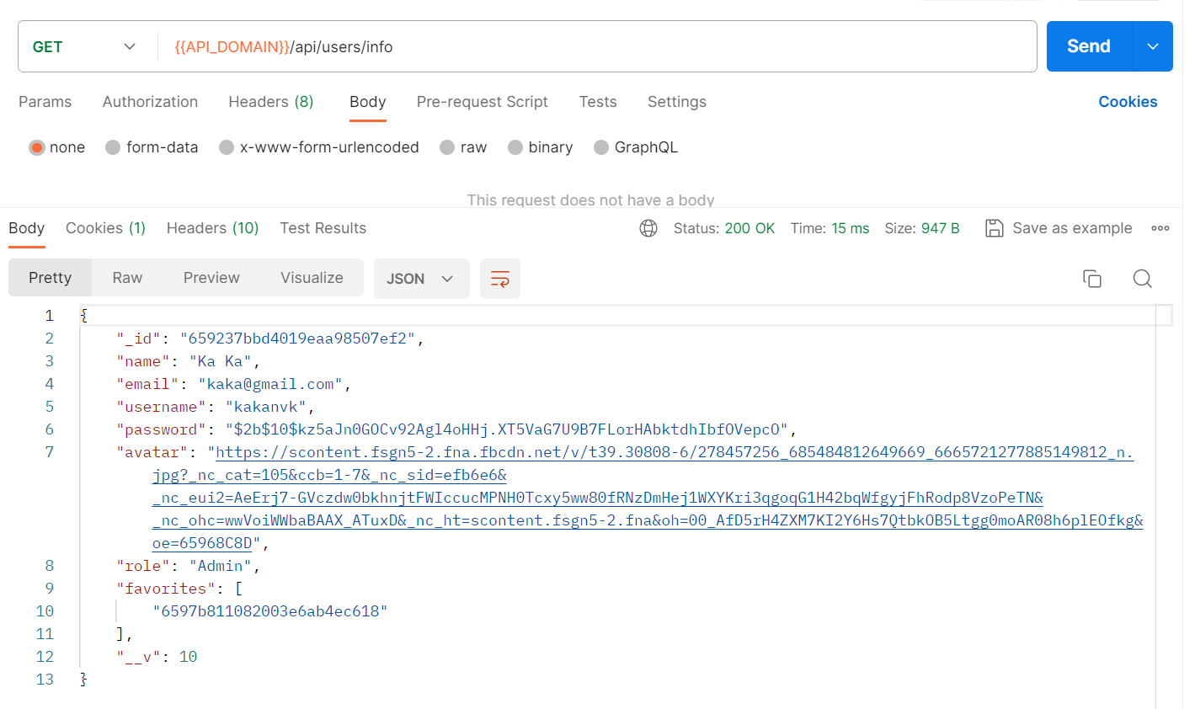
Test API lấy thông tin user hiện tại với Postman

Slide 22
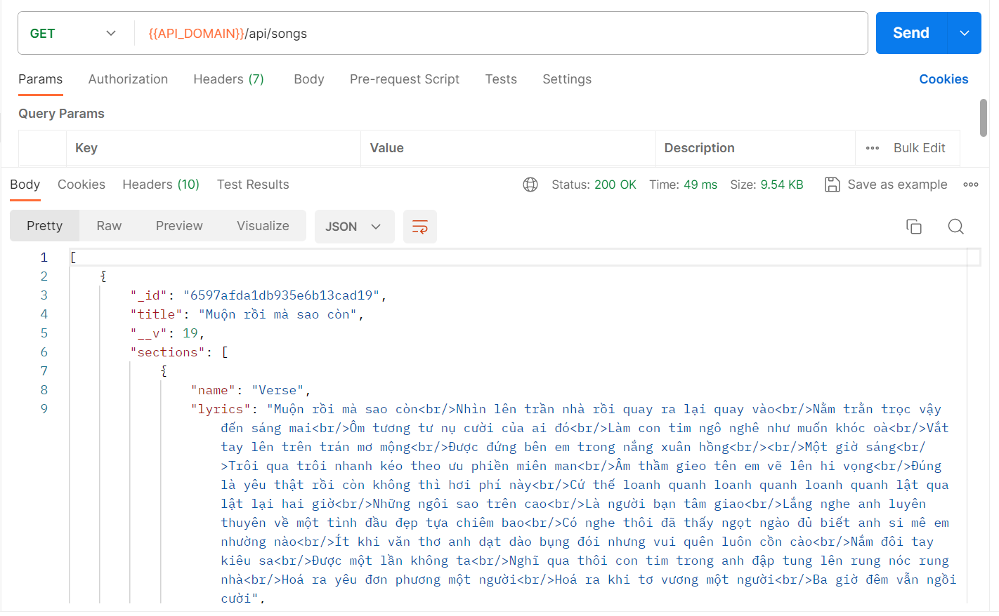
Test API lấy thông tin user hiện tại với Postman

Slide 23
05
XÂY DỰNG FRONT-END

Slide 24
GIAO TIẾP FE VÀ BE QUA API
UI
Request [GET, POST, PUT, DELETE,...] (JSON)
API
Response (JSON)

Slide 25
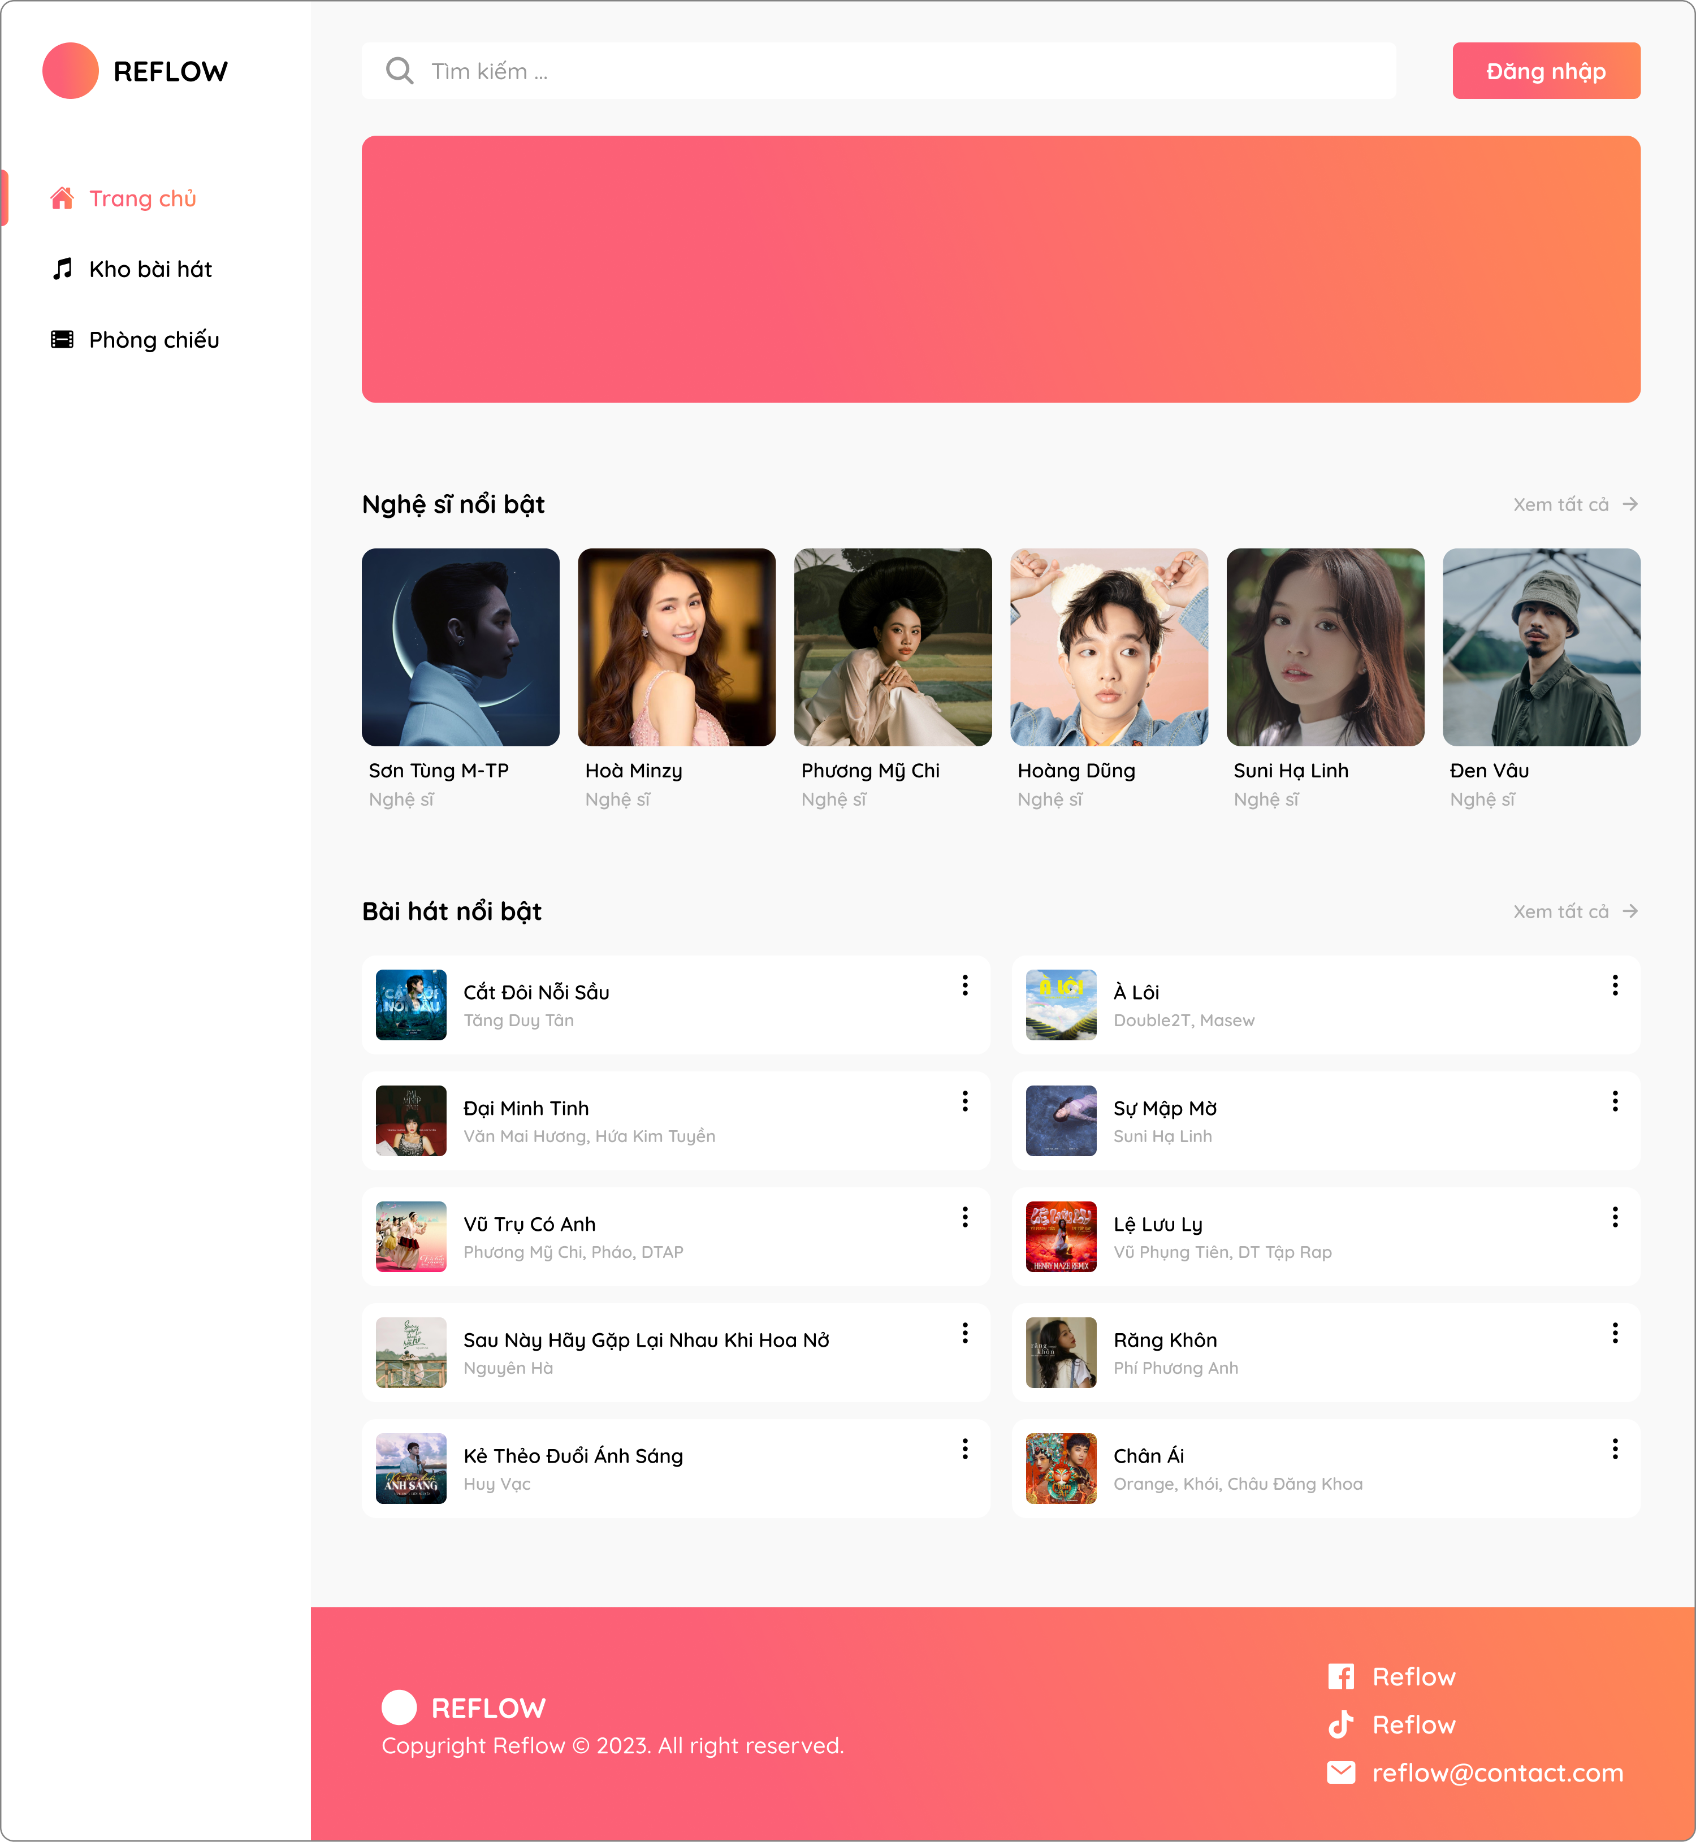
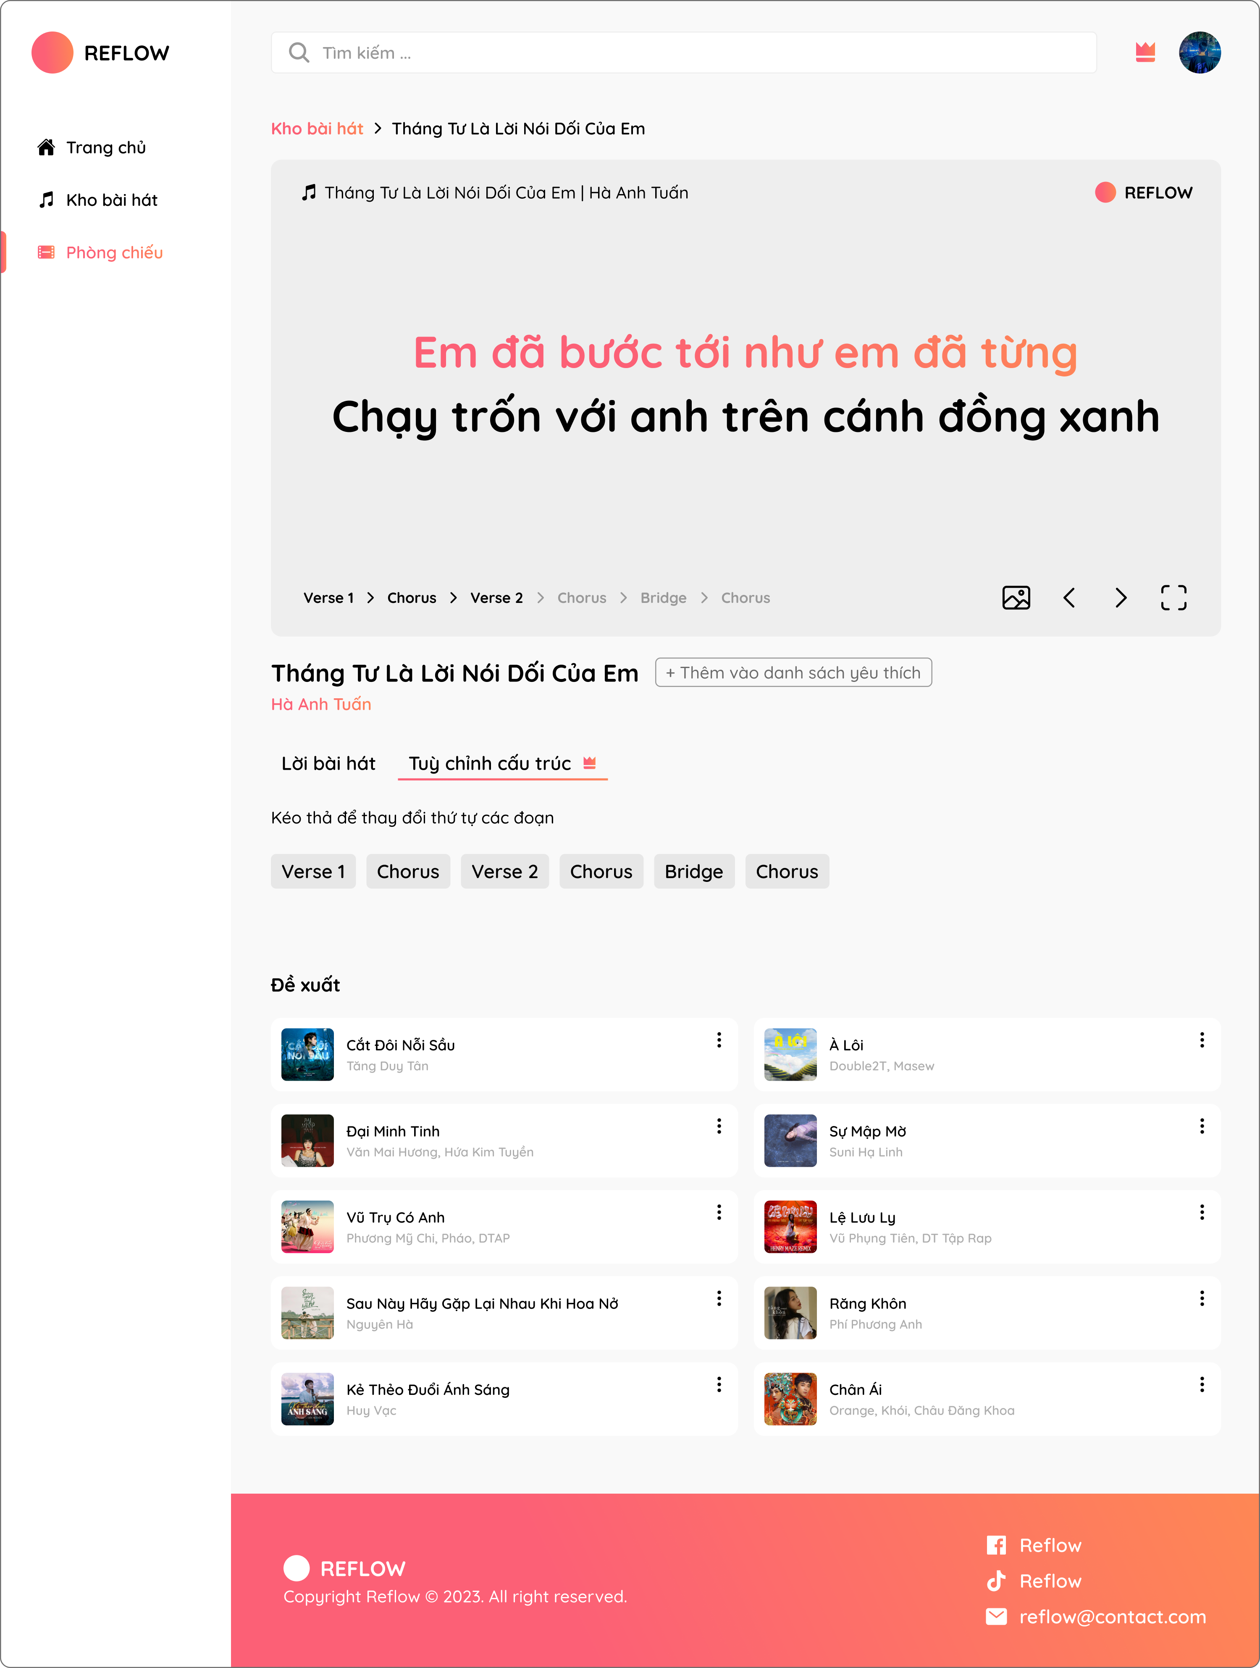
GIAO DIỆN TRANG CHỦ
GIAO DIỆN TRÌNH CHIẾU

Slide 26
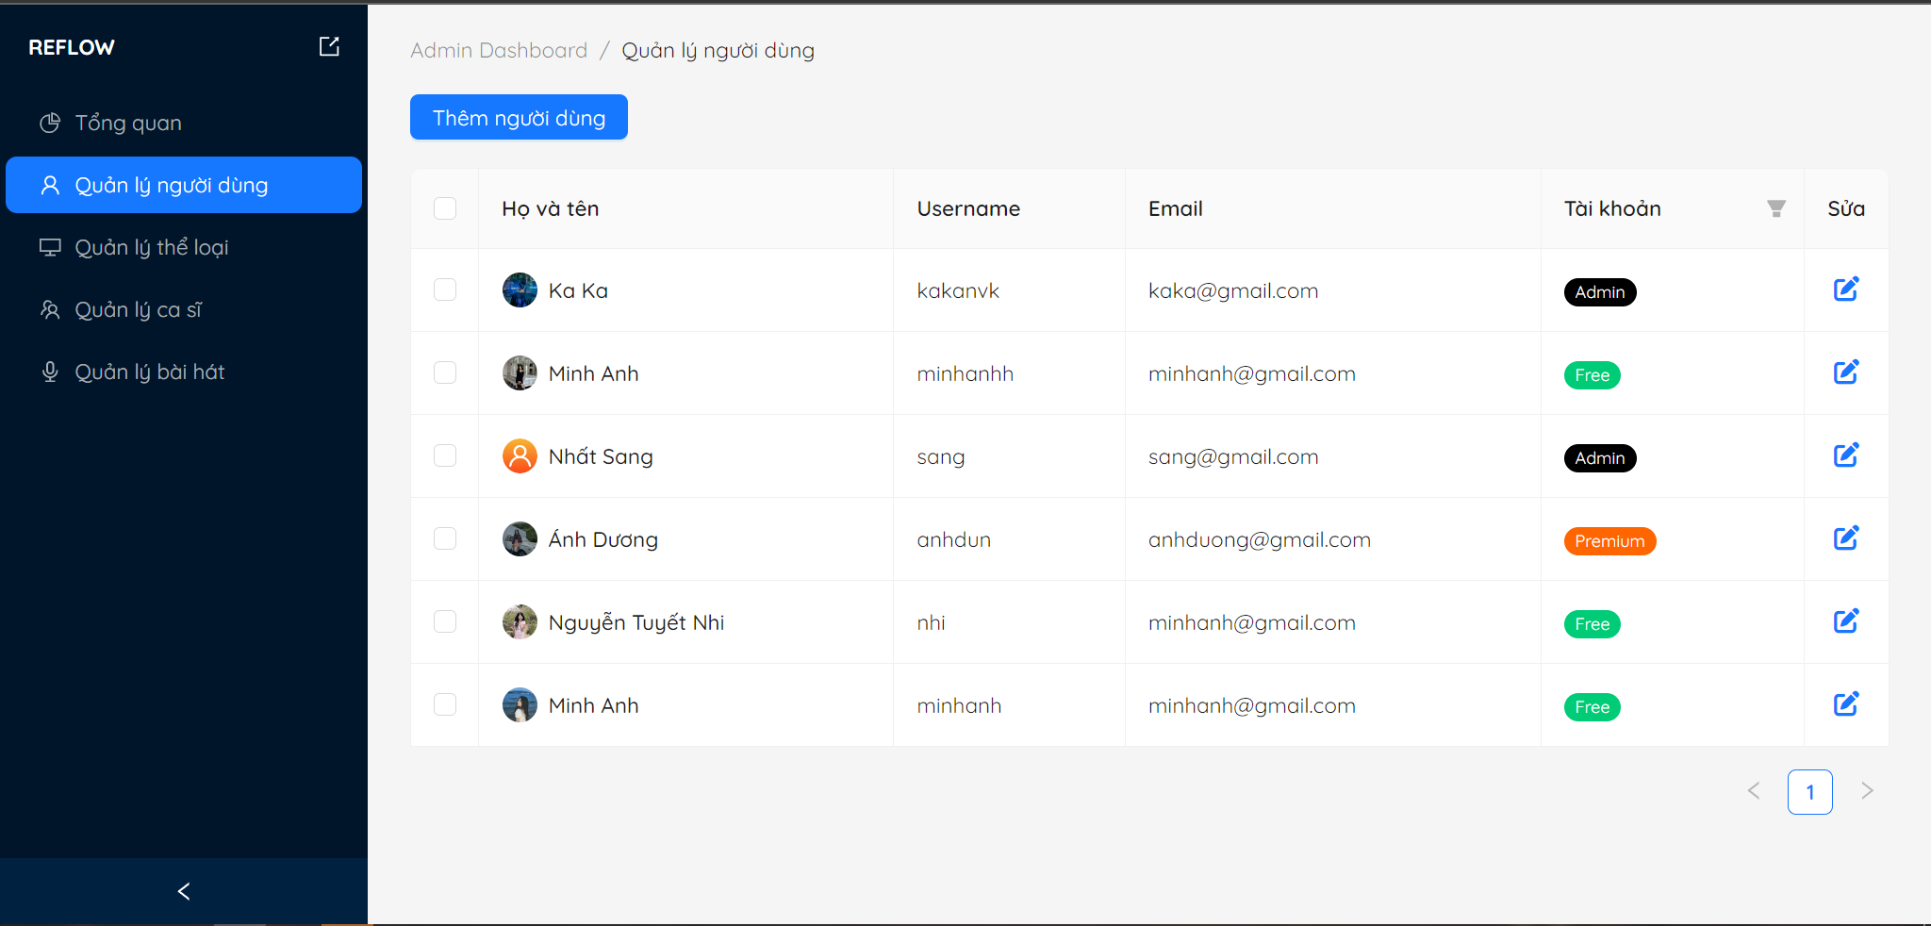
GIAO DIỆN QUẢN TRỊ NGƯỜI DÙNG

Slide 27
06
KẾT LUẬN & HƯỚNG PHÁT TRIỂN

Slide 28
Kết luận & Hướng phát triển
Kết quả đạt được
- Nắm vững khái niệm, nguyên tắc, và cơ chế hoạt động của Restful API cùng với công nghệ NodeJS.
- Áp dụng các nguyên tắc và công nghệ trên để xây dựng thành công trang web trình chiếu lời bài hát Reflow với các chức năng mà đề bài đã đặt ra.
Hướng phát triển
- Cải thiện hơn nữa vấn đề bảo mật thông tin, xác thực người dùng để tránh các mối đe doạ từ bên ngoài.
- Phát triển các tính năng độc đáo, tăng độ nhận diện thương hiệu, thu hút lượng người dùng ổn định.

Slide 29
THANKS
Demo now

